Slide 1

Aplicación para la Enseñanza y el Refuerzo de la Silabación y la Tildación en el Idioma Español
Matilde Tilda

Slide 2


Equipo de trabajo
Agustín Palomino Pardo
Andrés Eduardo Restrepo

Slide 3

Problema identificado
Incremento gradual en el mal uso del lenguaje español acompañado de problemas de ortografía y redacción, sumado a la deficiente comprensión de lectura, en la generación milenians

Slide 4

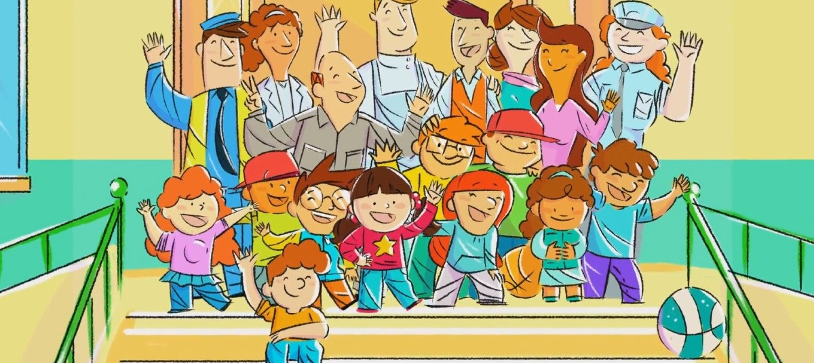
Clientes o usuarios definidos
Instituciones educativas de enseñanza primaria
Niños y niñas hasta 9 años

Slide 5
Solución Identificada
Matilde Tilda

Slide 6

Competencia / Soluciones sustitutas
Existen aplicaciones en el mercado como: apalabrados, cazafaltas, palabra correcta y Mr. Mouse; que buscan medir el conocimiento del lenguaje español en diferentes aspectos, pero ninguna se enfoca en la enseñanza en etapas tempranas de la educación

Slide 7
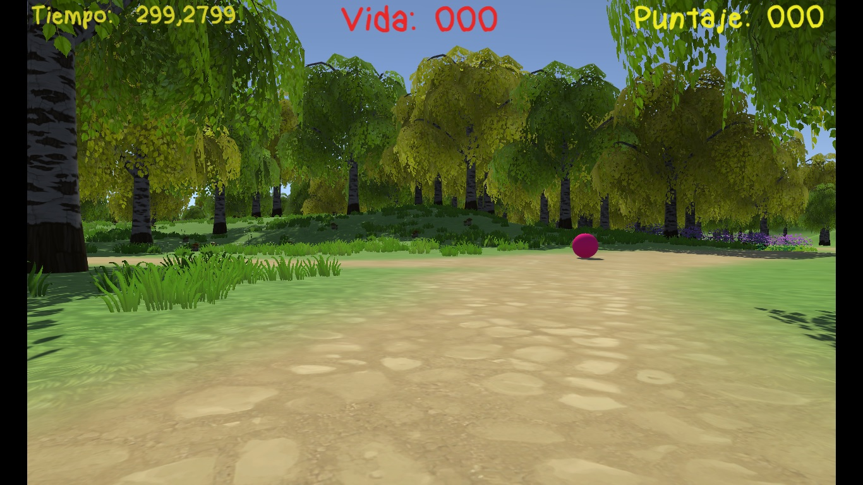
Propuesta de Valor
La mejor herramienta para aprender el uso correcto del idioma español mientras se divierte

Slide 8
¿Preguntas?

